Slide 1
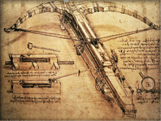

Анализ данных, разработка математических моделей и решений на их базе
Вы приобретаете высокотехнологичный, конкурентный IT-продукт за меньшие деньги

Slide 2


О нашей компании
GENES1S intellectual solutions
Мы сочетаем в своей работе большой опыт разработки программных продуктов и использование современных технологий проектирования.
В нашем штате работают признанные специалисты в области теории алгоритмов, архитектуры и разработки программного обеспечения, статистического анализа данных, а также дизайна интерфейсов.

Slide 3

Информация и принятие решений
Базы данных современной компании содержат в себе большие объёмы информации о бизнес-процессах и их участниках: о клиентах, о сотрудниках компании, о финансовых транзакциях, логистике, документообороте. Вся эта информация необходима компании в её повседневной работе, её обработка — одна из важнейших частей деятельности фирмы.
Поскольку на сбор, хранение и обработку информации затрачиваются существенные средства, необходимо с максимальной выгодой использовать имеющиеся данные.
Грамотный анализ информации и построение на его основе интеллектуальных систем для поддержки управленческих решений — один из важных ресурсов для повышения эффективности работы компании в целом.
Использование разработанных профессионалами математических моделей позволяет оптимизировать бизнес-процессы и найти новые ресурсы развития.

Slide 4

Сферы применения математических моделей
Математические модели и системы на их основе могут применяться в различных областях деятельности фирмы. К наиболее распространенным сферам их применения относятся:
— управление рисками вообще и кредитный скоринг в частности;
— рыночное прогнозирование (расчёт ценовых ожиданий и объёмов сбыта);
— нахождение оптимальной маркетинговой стратегии;
— оптимизация использования ресурсов;
— адаптивное управление производственным процессом;
— оценка активов;
— оценка эффективности процессов;
— оценка объемов необходимых резервов;
— управление информационными потоками.

Slide 5



Наши услуги
Наша компания готова предложить Вам широкий спектр аналитических инструментов и решений на их основе — начиная от типовых для отрасли и заканчивая уникальными решениями, учитывающими всю специфику деятельности Вашей компании.
Мы осуществляем полный цикл работ в области data mining, в который входят: предварительный анализ Ваших массивов данных и оценка потенциала его применения, подготовка предложений по внедрению новых аналитических систем и совершенствованию уже существующих, разработка математических моделей с использованием современного инструментария, валидация моделей, разработка программных продуктов, реализующих в своей работе разработанные модели, внедрение и сопровождение разработанных продуктов, а также сопутствующие консалтинговые услуги.

Slide 6

Сферы применения математических моделей
Многие компании используют в своей практике такой инструмент, как массовая рассылка уведомлений или рекламных материалов.
Несмотря на то, что себестоимость отправки отдельного уведомления обычно невелика, при больших объёмах отправлений расходы могут составлять значительную долю в общих операционных расходах компании.
Предположим, что на основе длительной практики компании была выявлена экономическая целесообразность рассылки. Но значит ли это, что этот инструмент используется оптимальным образом?
На основе данные о клиенте, содержащихся в корпоративной базе данных или в доступных сторонних источниках информации, можно создать математическую модель, позволяющую с высокой степенью достоверности прогнозировать финансовую отдачу от отправки отдельного уведомления. Если ожидаемый доход от отправки уведомления конкретному адресату ниже, чем затраты на его отправку, это уведомление не должно отправляться.

Slide 7

Сферы применения математических моделей
Конечно, на практике менеджмент компании и при отсутствие специальных аналитических инструментов старается избежать отправки заведомо невыгодных уведомлений. Для этого используются такие инструменты, как ручная сегментация адресатов на основе кажущихся очевидными факторов (размер задолженности в случае уведомлений о задолженности, регион адресата и т.п.). Эти инструменты даже могут показывать определенную эффективность, однако они в большинстве случаев не в полной мере используют потенциал, предоставляемый имеющимися в распоряжении данными.
Поиск скрытых закономерностей, более точная оценка влияния факторов и их комбинаций, использование современных методов и алгоритмов, в большинстве случаев позволяют существенно повысить экономический эффект массовых рассылок.

Slide 8
Пример использования data mining в практике компании
Рассмотрим конкретный пример.
Предположим, что в распоряжении коллекторского агентства оказался пакет из 5000 дел. Средний долг по одному делу составляет 200 рублей, вероятность взыскания долга 10%, вознаграждение агентства — 50% от взысканной суммы. Себестоимость отправки уведомления: 14 руб. 50 коп.
Затраты на рассылку уведомлений составят, таким образом, 5000 × 14,50 = 72500 руб.
Ожидаемая выручка: 5000 × 200 × 0,10 × 0,50 = 50000 руб.
Таким образом, ожидаемый убыток компании от рассылки данного уведомления составит 50000 – 72500 = 22500 руб.
Дело может принести выгоду компании, если соблюдается следующее условие:
V × p × R > E,
где V — сумма долга,
p — вероятность его взыскания,
R — % вознаграждения агентства,
E — издержки по взысканию.

Slide 9
Пример использования data mining в практике компании
Самым основным вопросом в данной модели является то, какова же вероятность взыскания долга для каждого дела?
Какие факторы влияют на нее и какие из этих факторов поддаются оценке?
Если можно с достаточной точностью оценить эту вероятность, то можно на ее основе принять решение о том, выгодно или невыгодно отправлять должнику письмо.
В процессе аналитической работы на основе обработки сведений о 200 000 уже закрытых дел, был изучен ряд факторов, предположительно оказывающих влияние на вероятность возврата долга. К таким факторам были отнесены: «возраст долга», возраст и пол должника, регион проживания, проживание в городской или сельской местности, размер долга, наличие в деле контактного телефона, совершенных входящих и исходящих звонков, средняя эффективность для данного пакета дел от начала работы с ним, обещание должника выплатить или не выплатить задолженность или обратиться в суд и другие. Всего аналитиками нашей компании было выявлено 22 фактора, оказывающих существенное влияние на вероятность взыскания долга. Некоторые факторы, даже взятые в отдельности, позволяли разделить долги на группы с сильно разнящейся средней собираемостью долга. Например, средняя собираемость долга при наличии входящего звонка по делу составила 43,31%, а при отсутствии — всего 4,44%.

Slide 10

Пример использования data mining в практике компании
Одним из современных способов прогнозирования значения какой-либо величины в зависимости от набора факторов, является использование искусственной нейронной сети. Нейронная сеть способна обнаруживать скрытые закономерности в массивах данных, а также оценивать совокупное влияние множества факторов.
Нейронные сети активно используются для прогнозов в современном банковском деле, медицине, социологии, в игорном бизнесе и других областях.
Наиболее распространенной моделью нейронной сети является так называемый многослойный перцептрон.
В арсенале современной математической статистики и теории машинного обучения имеется множество методов для решения подобных задач: классические методы нелинейной регрессии, метод ближайших соседей, адаптивный бустинг и др. В нашем примере мы остановимся на применении именно нейронной сети, как одного из наиболее простых в использовании инструментов.

Slide 11


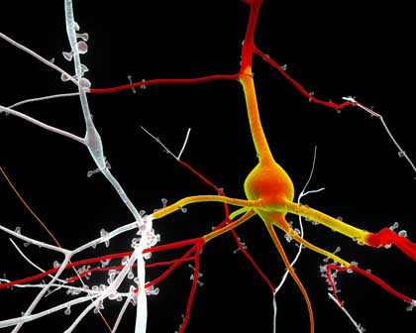
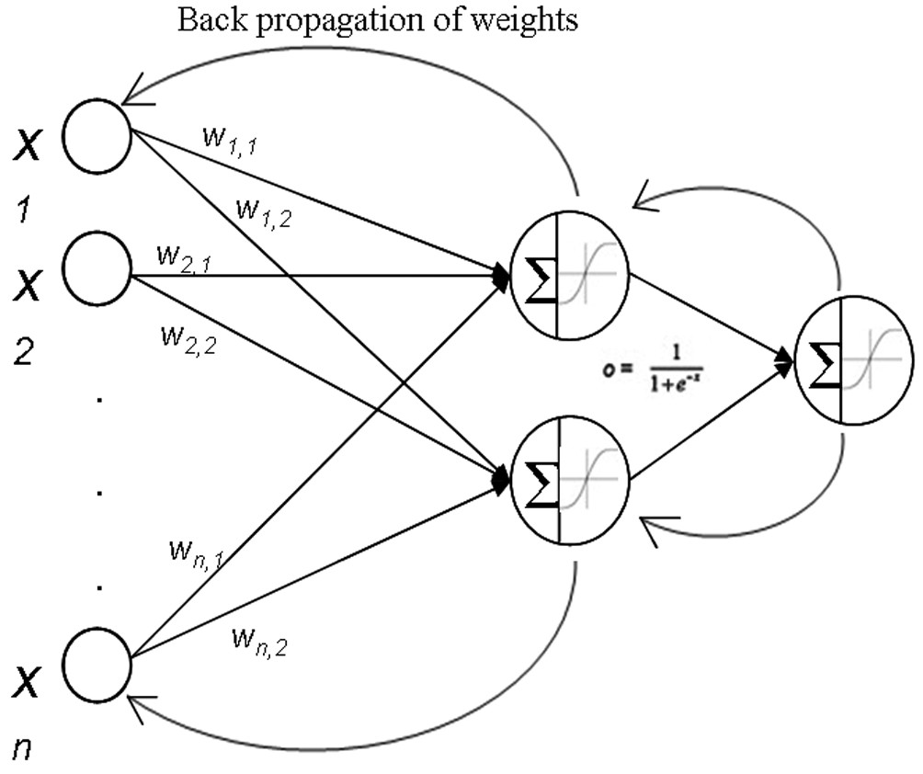
Пример использования data mining в практике компании
Мозг
Нейроны и связи
Перцептрон
Многослойный персептрон — математическая
модель, построенная на основе изучения работы мозга. Способна обучаться и строить прогнозы на основе анализа множества факторов.

Slide 12

Пример использования data mining в практике компании
Относительная погрешность прогноза полученной модели составляет порядка 0,412.
Приведем простой пример. В базе данных агентства содержалось 56010 закрытых дел, в которых оплата была получена не после первого же уведомления или вообще не была получена. Если бы модель, обученная на 70% этих дел, применялась для принятия решения об отправке 2-го письма для оставшихся 30% дел (общая сумма долга 58591010,66 руб.), то это за счет экономии средств принесло бы компании дополнительно 281521 руб. (при этом средняя собираемость снизилась бы с 9,63% всего лишь до 9,56%).
На основе разработанной модели был разработан программный инструмент, интегрированный затем в информационную систему компании.

Slide 13
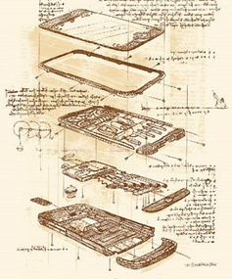
Другие решения нашей компании
Наша компания также предлагает вашему вниманию следующие решения и услуги в сфере IT:
— пакет компонентов для автоматического поиска контактных телефонов физических лиц при помощи большого набора в online и offline телефонных баз;
— услуги по разработке программного обеспечения с применением широкого спектра программных инструментов; в том числе с передачей исходных текстов и исключительных прав;
— решения для обработки клиентских данных на основе пакета CLEANUPDATATM (разбор и очистка адресов, телефонов и т.д., импорт реестров клиентских данных в информационную систему компании);
— верстка и дизайн корпоративных сайтов, в т.ч. реализующих сложные сервисы для их посетителей;
— комплекс IT-решений для букмекерского бизнеса;
— консалтинг в области IT на единовременной или регулярной основе, в т.ч. помощь в организации подбора кадров, создании IT-инфраструктуры компании.

Slide 14
О нашей компании
Основными направлениями деятельности компании ООО «Генезис» являются: разработка IT-решений для автоматизированной интеллектуальной обработки данных, data mining, а также консалтинг в сфере IT.
Мы сочетаем в своей работе большой опыт разработки программных продуктов и использование современных технологий проектирования, практикуя гибкий и рациональный подход при взаимодействии с нашими клиентами, направленный на достижение максимального удобства для конечного пользователя. Мы готовы взяться за решение самых сложных задач и создать для вас простой и практичный программный инструмент.
Наш сайт: http://genes1s.net
Вы приобретаете высокотехнологичный, конкурентный IT-продукт за меньшие деньги

